Slide 1
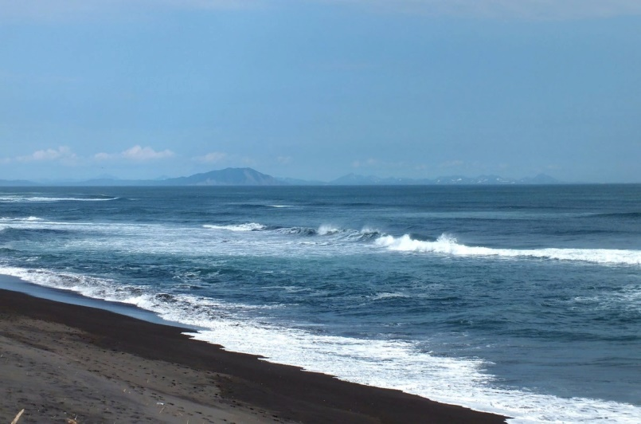
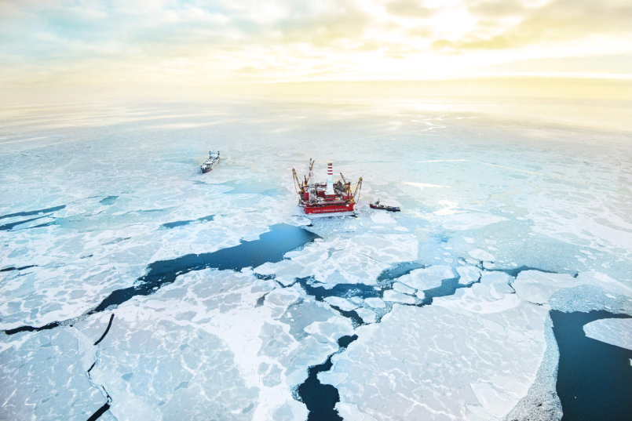
…ЭТО 7 СИНИХ МОРЕЙ,

Slide 2
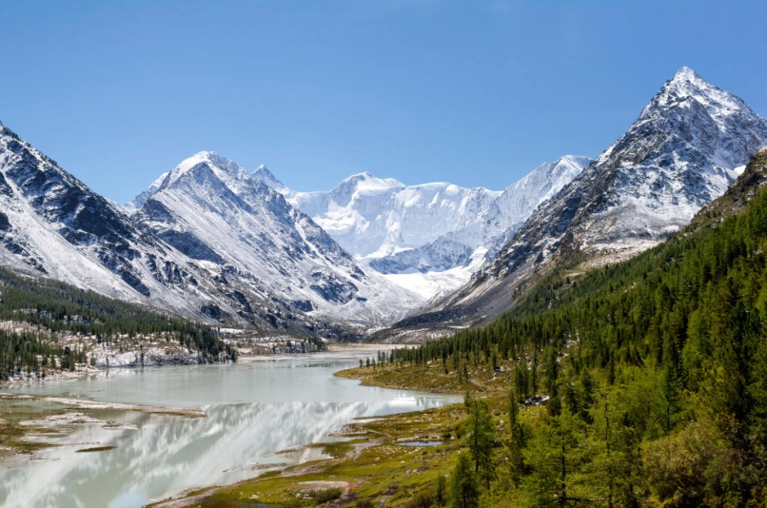
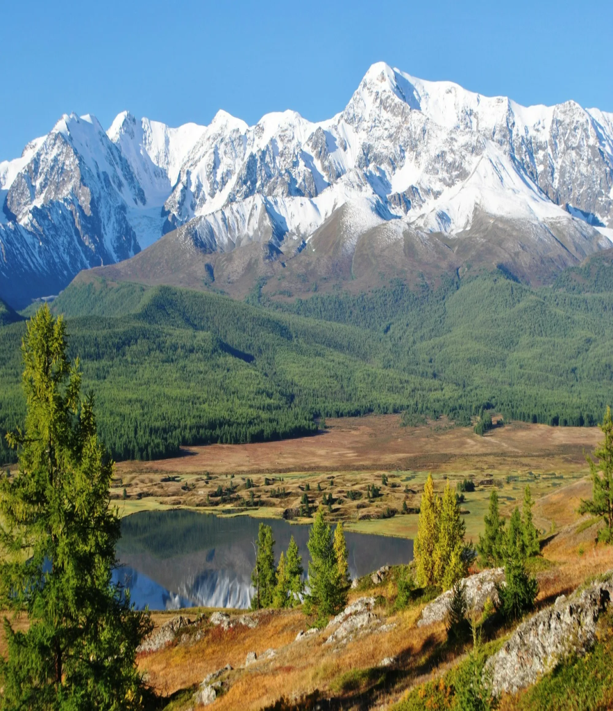
…горы, увенчанные белыми льдами,

Slide 3
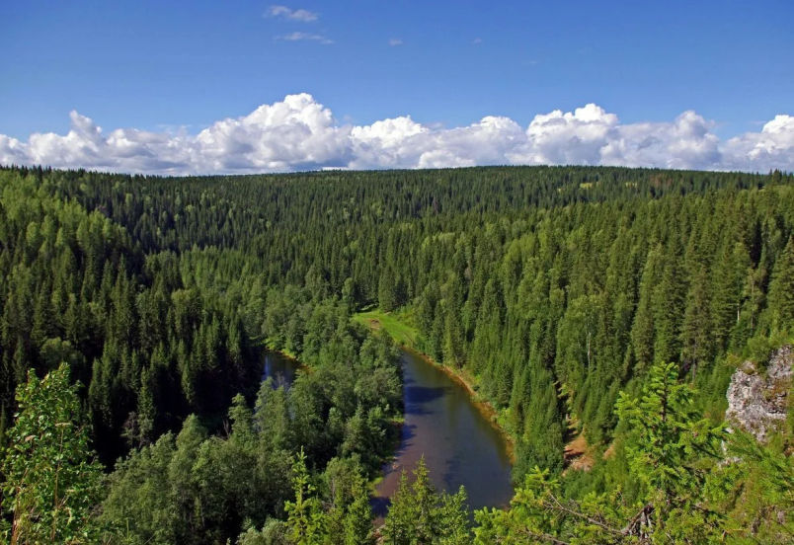
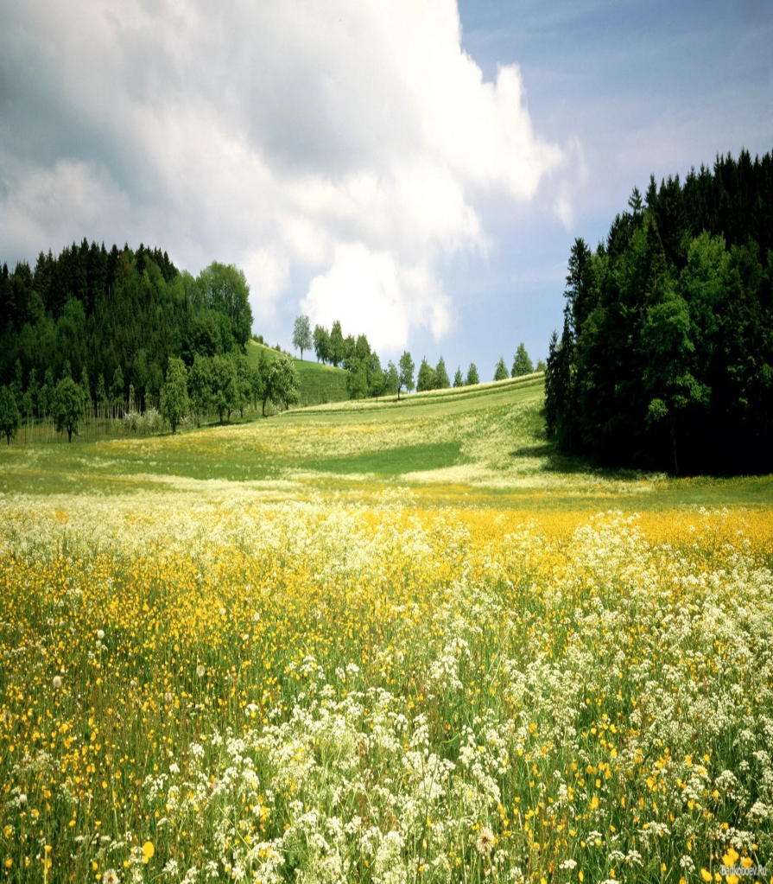
…щетина бесконечных лесов, ковры лугов,

Slide 4
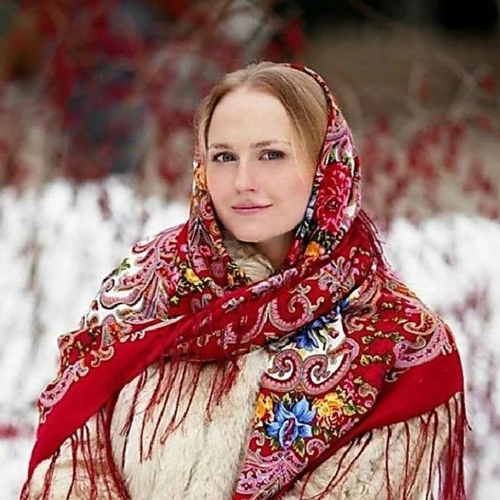
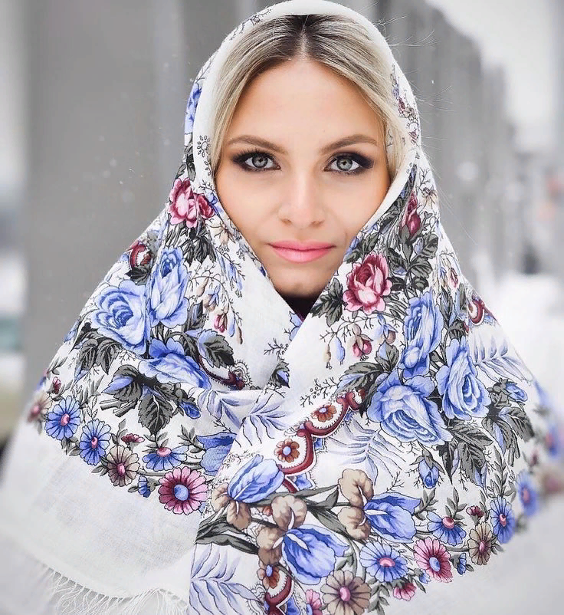
яркие платки …женщин,

Slide 5
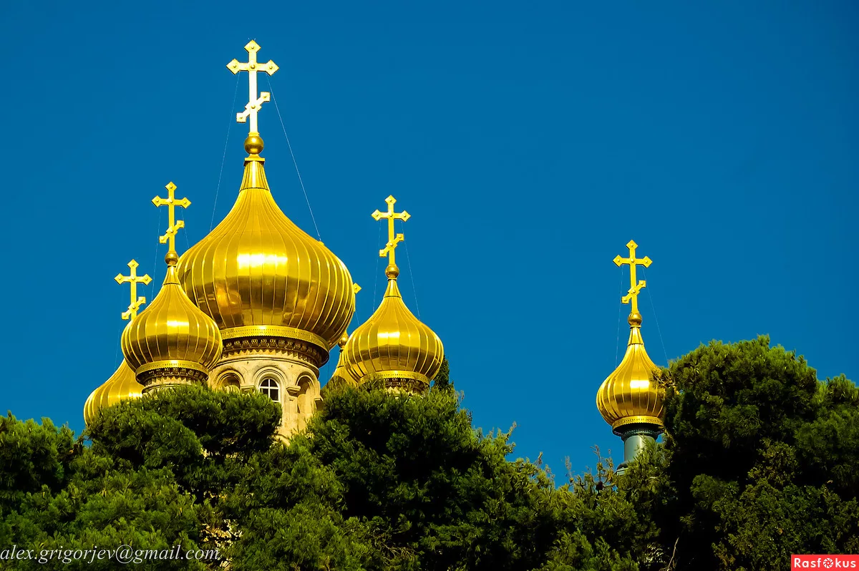
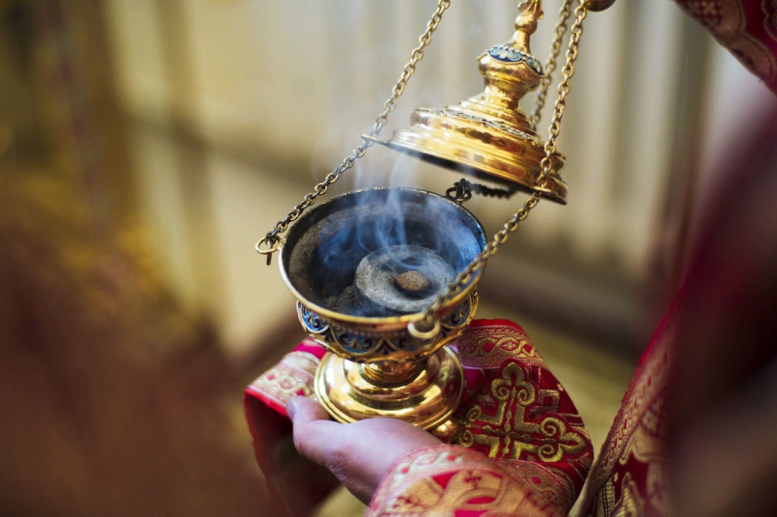
…страна византийских куполов, звона и синего ладана

Slide 6
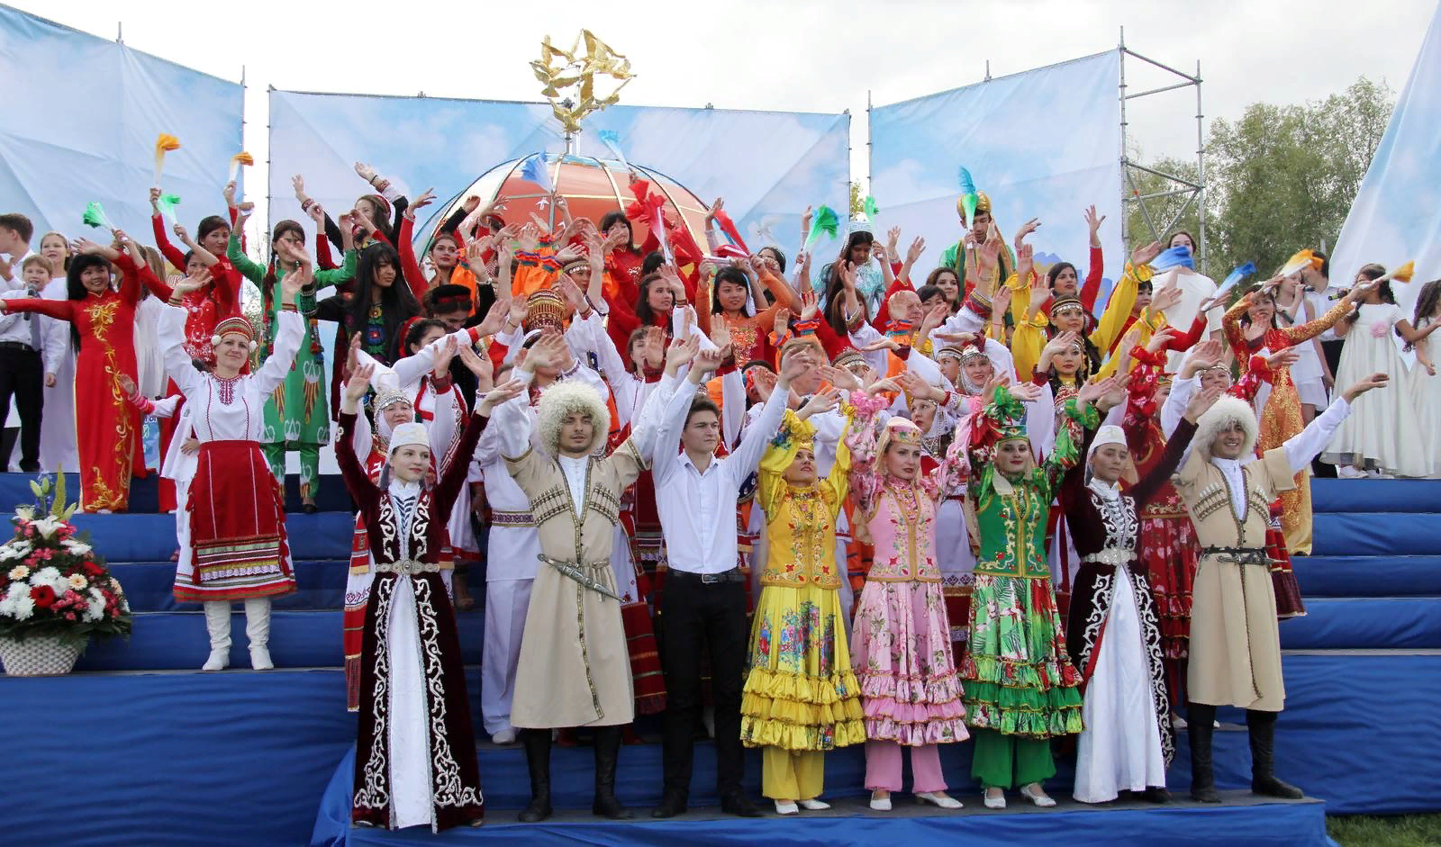
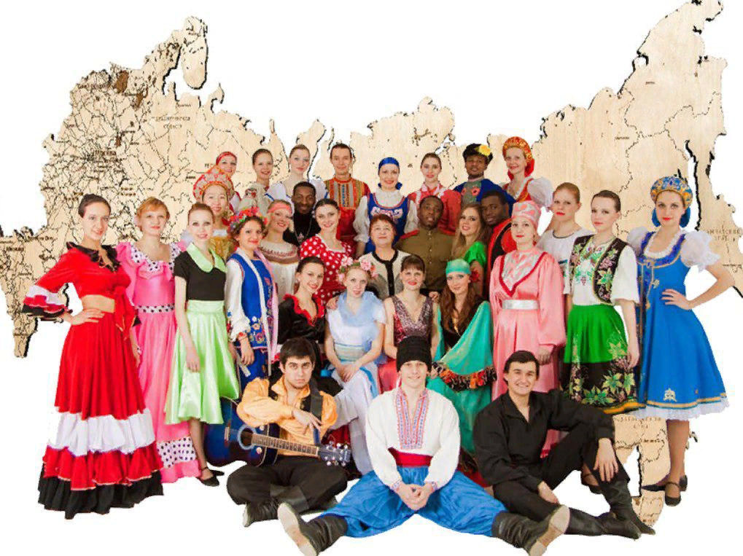
…объединение народов, говорящих на ста сорока языках

Slide 7
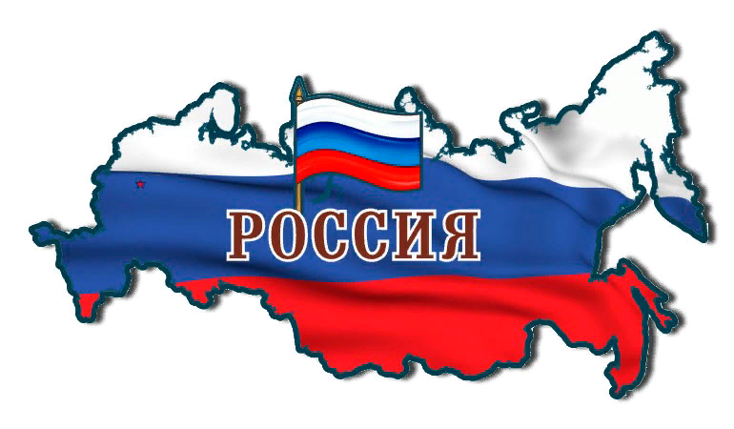
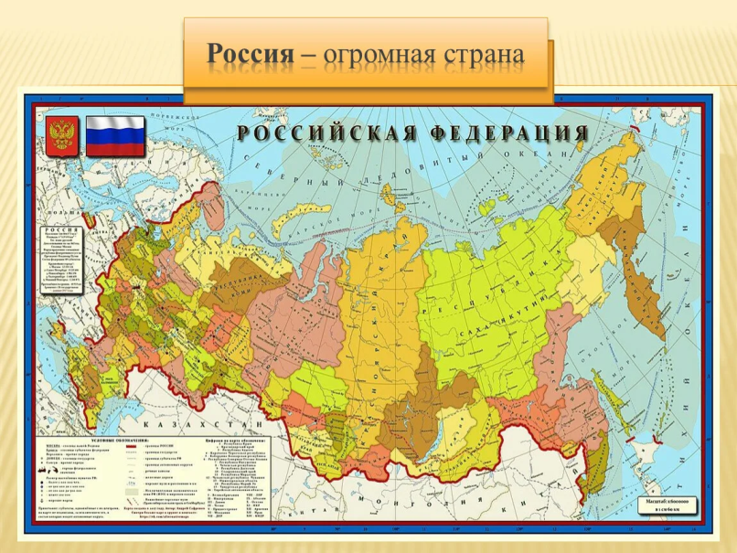
РОССИЯ

Slide 8
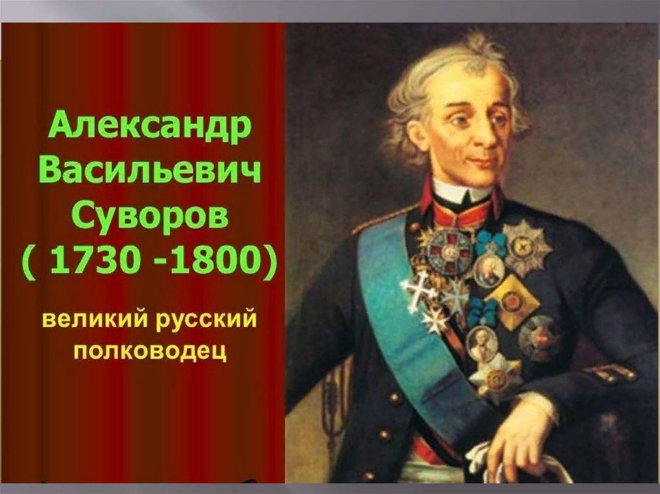
эпиграф
Природа произвела Россию только одну.
Она соперниц
не имеет.

Slide 9
1.«Россия не только государство… 2.Она – сверхгосударство, океан, стихия, которая ещё не оформилась, но влегла в свои, предназначе..ые ей берега. 3.Не засверкала ещё в отточе..ых и огранё..ых понятиях, в своём своеобразии, как начинает с бриллианта сверкать сырой алмаз. 4.Она вся ещё в предчувствиях, в брожениях, в бесконечных желаниях и бесконечных органических возможностях.
5. Россия – это океан земель, размахнувшийся на целую шестую часть света и держащий в касаниях своих раскрытых крыльев – Запад и Восток.
6. Россия - это семь синих морей; горы, увенча..ые белыми льдами; Россия – меховая щетина бесконечных лесов, ковры лугов, ветреных и цветущих.
7. Россия – это бесконечные снега, над которыми так ярки платки русских женщин, снега, из-под которых нежными вёснами выходят тёмные фиалки, синие подснежники.
8. Россия – страна неслыха..ых, богатейших сокровищ, которые до времени таятся в её глухих недрах.
9. Россия – не единая раса, и в этом её сила. 10.Россия – это объединение рас, объединение народов, говорящих на сто сорока языках, это свободная соборность, единство в разности, полифония.
10.Россия – не только страна мгновенного настоящего. 11.Она – страна великого прошлого, с которым держит неразрывную связь. 12.В её берёзовых солнечных рощах по сей день правятся богослужения древним богам. 13.В её окраи..ых лесах до сей поры шумят священные дубы, кедры, украше.ые трепещущими лоскутками. 14.Над её степями плачут жалейки в честь древних божеств и героев.
15. Россия есть страна византийских куполов, звона и синего ладана, которые несутся из великой и угасшее наследницы Рима – Византии, второго Рима. 16.И придают России невида..ую красоту, запечатлё..ую в русском искусстве. 17.Россия – могучий, хрустальный водопад, дугою вьющийся из бездны времени в бездну времён, не охваче.. ый доселе морозом узкого опыта, сверкающий на солнце радугами сознания.
18. Россия грандиозна. Неповторима.
19. Россия – полярна. Россия - миссия новых времён.
20. Россия – единственная страна в ире, которая величайшим праздником своим славит праздник Воскресения из мёртвых, радуясь заре весеннего расцвече..ого дня, с огнями крестных ходов под утре..ими яхонтовым, парчовым, заревым небом».
Николай Рерих.
1.«Россия не только государство… 2.Она – сверхгосударство, океан, стихия, которая ещё не оформилась, но влегла в свои, предназначе..ые ей берега. 3.Не засверкала ещё в отточе..ых и огранё..ых понятиях, в своём своеобразии, как начинает с бриллианта сверкать сырой алмаз. 4.Она вся ещё в предчувствиях, в брожениях, в бесконечных желаниях и бесконечных органических возможностях.
5. Россия – это океан земель, размахнувшийся на целую шестую часть света и держащий в касаниях своих раскрытых крыльев – Запад и Восток.
6. Россия - это семь синих морей; горы, увенча..ые белыми льдами; Россия – меховая щетина бесконечных лесов, ковры лугов, ветреных и цветущих.
7. Россия – это бесконечные снега, над которыми так ярки платки русских женщин, снега, из-под которых нежными вёснами выходят тёмные фиалки, синие подснежники.
8. Россия – страна неслыха..ых, богатейших сокровищ, которые до времени таятся в её глухих недрах.
9. Россия – не единая раса, и в этом её сила. 10.Россия – это объединение рас, объединение народов, говорящих на сто сорока языках, это свободная соборность, единство в разности, полифония.
10.Россия – не только страна мгновенного настоящего. 11.Она – страна великого прошлого, с которым держит неразрывную связь. 12.В её берёзовых солнечных рощах по сей день правятся богослужения древним богам. 13.В её окраи..ых лесах до сей поры шумят священные дубы, кедры, украше.ые трепещущими лоскутками. 14.Над её степями плачут жалейки в честь древних божеств и героев.
15. Россия есть страна византийских куполов, звона и синего ладана, которые несутся из великой и угасшее наследницы Рима – Византии, второго Рима. 16.И придают России невида..ую красоту, запечатлё..ую в русском искусстве. 17.Россия – могучий, хрустальный водопад, дугою вьющийся из бездны времени в бездну времён, не охваче.. ый доселе морозом узкого опыта, сверкающий на солнце радугами сознания.
18. Россия грандиозна. Неповторима.
19. Россия – полярна. Россия - миссия новых времён.
20. Россия – единственная страна в мире, которая величайшим праздником своим славит праздник Воскресения из мёртвых, радуясь заре весеннего расцвече..ого дня, с огнями крестных ходов под утре..ими яхонтовым, парчовым, заревым небом».
Николай Рерих.

Slide 10
Н-НН (ЕГЭ №15)
предназначе..ые , отточе..ых, огранё..ых, увенча..ые, неслыха..ых, окраи..ых , украше.ые , невида..ую, запечатлё..ую , охваче.. ый, утре..ими.

Slide 11
1.«Россия не только государство… 2.Она – сверхгосударство, океан, стихия, которая ещё не оформилась, но влегла в свои, предназначе..ые ей берега. 3.Не засверкала ещё в отточе..ых и огранё..ых понятиях, в своём своеобразии, как начинает с бриллианта сверкать сырой алмаз. 4.Она вся ещё в предчувствиях, в брожениях, в бесконечных желаниях и бесконечных органических возможностях.
5. Россия – это океан земель, размахнувшийся на целую шестую часть света и держащий в касаниях своих раскрытых крыльев – Запад и Восток.
6. Россия - это семь синих морей; горы, увенча..ые белыми льдами; Россия – меховая щетина бесконечных лесов, ковры лугов, ветреных и цветущих.
7. Россия – это бесконечные снега, над которыми так ярки платки русских женщин, снега, из-под которых нежными вёснами выходят тёмные фиалки, синие подснежники.
8. Россия – страна неслыха..ых, богатейших сокровищ, которые до времени таятся в её глухих недрах.
9. Россия – не единая раса, и в этом её сила. 10.Россия – это объединение рас, объединение народов, говорящих на сто сорока языках, это свободная соборность, единство в разности, полифония.
10.Россия – не только страна мгновенного настоящего. 11.Она – страна великого прошлого, с которым держит неразрывную связь. 12.В её берёзовых солнечных рощах по сей день правятся богослужения древним богам. 13.В её окраи..ых лесах до сей поры шумят священные дубы, кедры, украше.ые трепещущими лоскутками. 14.Над её степями плачут жалейки в честь древних божеств и героев.
15. Россия есть страна византийских куполов, звона и синего ладана, которые несутся из великой и угасшее наследницы Рима – Византии, второго Рима. 16.И придают России невида..ую красоту, запечатлё..ую в русском искусстве. 17.Россия – могучий, хрустальный водопад, дугою вьющийся из бездны времени в бездну времён, не охваче.. ый доселе морозом узкого опыта, сверкающий на солнце радугами сознания.
18. Россия грандиозна. Неповторима.
19. Россия – полярна. Россия - миссия новых времён.
20. Россия – единственная страна в ире, которая величайшим праздником своим славит праздник Воскресения из мёртвых, радуясь заре весеннего расцвече..ого дня, с огнями крестных ходов под утре..ими яхонтовым, парчовым, заревым небом».
Николай Рерих.
1.«Россия не только государство… 2.Она – сверхгосударство, океан, стихия, которая ещё не оформилась, но влегла в свои, предназначе..ые ей берега. 3.Не засверкала ещё в отточе..ых и огранё..ых понятиях, в своём своеобразии, как начинает с бриллианта сверкать сырой алмаз. 4.Она вся ещё в предчувствиях, в брожениях, в бесконечных желаниях и бесконечных органических возможностях.
5. Россия – это океан земель, размахнувшийся на целую шестую часть света и держащий в касаниях своих раскрытых крыльев – Запад и Восток.
6. Россия - это семь синих морей; горы, увенча..ые белыми льдами; Россия – меховая щетина бесконечных лесов, ковры лугов, ветреных и цветущих.
7. Россия – это бесконечные снега, над которыми так ярки платки русских женщин, снега, из-под которых нежными вёснами выходят тёмные фиалки, синие подснежники.
8. Россия – страна неслыха..ых, богатейших сокровищ, которые до времени таятся в её глухих недрах.
9. Россия – не единая раса, и в этом её сила. 10.Россия – это объединение рас, объединение народов, говорящих на сто сорока языках, это свободная соборность, единство в разности, полифония.
10.Россия – не только страна мгновенного настоящего. 11.Она – страна великого прошлого, с которым держит неразрывную связь. 12.В её берёзовых солнечных рощах по сей день правятся богослужения древним богам. 13.В её окраи..ых лесах до сей поры шумят священные дубы, кедры, украше.ые трепещущими лоскутками. 14.Над её степями плачут жалейки в честь древних божеств и героев.
15. Россия есть страна византийских куполов, звона и синего ладана, которые несутся из великой и угасшее наследницы Рима – Византии, второго Рима. 16.И придают России невида..ую красоту, запечатлё..ую в русском искусстве. 17.Россия – могучий, хрустальный водопад, дугою вьющийся из бездны времени в бездну времён, не охваче.. ый доселе морозом узкого опыта, сверкающий на солнце радугами сознания.
18. Россия грандиозна. Неповторима.
19. Россия – полярна. Россия - миссия новых времён.
20. Россия – единственная страна в мире, которая величайшим праздником своим славит праздник Воскресения из мёртвых, радуясь заре весеннего расцвече..ого дня, с огнями крестных ходов под утре..ими яхонтовым, парчовым, заревым небом».
Николай Рерих.

Slide 12
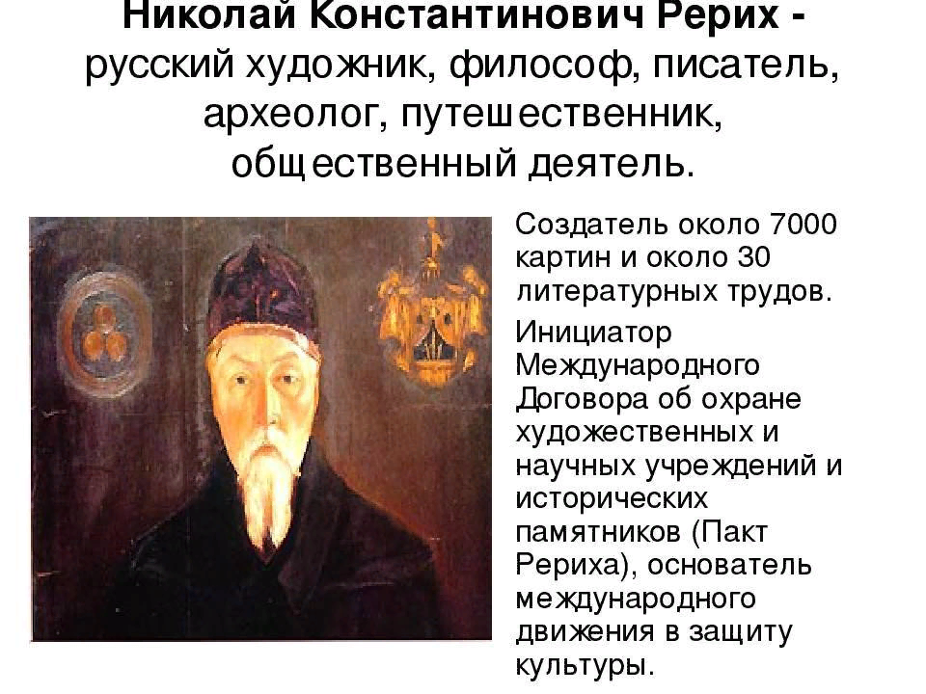

Slide 13
ЕГЭ №2
Полифония (от поли - много и греч. phone — звук, голос, буквально – многоголосие) –
Полифония - вид многоголосия в музыке, основанный на равноправии голосов.

Slide 14
ЕГЭ №2
Собо́рность — духовная общность народа, многих совместно живущих людей.
Единение людей проявляется как в мирской, так и в религиозной сфере.

Slide 15
(ЕГЭ №23)
Тема текста:
Россия – сверхгосударство.

Slide 16
(ЕГЭ №23)
Тип речи : Рассуждение с элементами описания.

Slide 17
Языковые средства (ЕГЭ №26)
Метафоры: океан земель, меховая щетина лесов, ковры лугов, радугами сознания.
Эпитеты: белыми льдами, семь синих морей, в солнечных рощах, богатейших сокровищ.

Slide 18
Предложения с однородными членами:
Россия – меховая щетина бесконечных лесов, ковры лугов, ветреных и цветущих. (6)
Россия – это объединение рас, объединение народов, соборность, единство в разности, полифония. (10)

Slide 19
Предложения с обособленными определениями.
5,6,9,1316,17.

Slide 20
Основная мысль текста: (ЕГЭ №27)
Россия – это государство, которое ещё находится в поисках своего пути, в определении своих возможностей.

Slide 21
ПРОБЛЕМА: (ЕГЭ №27)
Проблема поиска пути России, определении возможностей России.

Slide 22
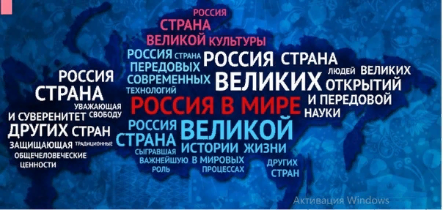
Разговор о важном

Slide 23
Д/З
1. Россия - многонациональная страна.
2. Россия – страна бесконечных возможностей.
3. Россия -природные богатства.
4. Россия - миссия новых времён.
5. Россия – страна великого прошлого.
6. Россия - страна византийских куполов.
7. Россия – страна ремёсел.

Slide 24
ОЦЕНКИ ЗА УРОК
«5»- 19-22б.
«4»- 15-18б.
«3»- 11- 14б.

Slide 25
СПАСИБО ЗА РАБОТУ НА УРОКЕ.

